Slide 1
Reto Técnico Reevalúa – Detección de Fraudes en Transacciones Bancarias
Sebastian Gomez
Data Scientist

Slide 2
Objetivo
La tarea técnica tiene como objetivo generar clasificaciones usando LLMs sobre una base de datos. Luego, usar estas clasificaciones para entrenar un modelo supervisado que prediga si un préstamo es considerado “bueno” o “malo”.
La clasificación usando LLMs se deben crear usando Bedrock de AWS y el modelo supervisado debe ser entrenado en SageMaker. Luego deployar un endpoint usando SageMaker y hacer un llamado a este endpoint.

Slide 3
Scripts
preprocessing.py -> transformación inicial de la data para generación de targets usando BedRock.
bedrock_mistral_prediction.py -> llamado de Mistral para generación de targets.
model_fine_tuning.py -> entrenamiento de model supervisado y finetuning en sageMaker.
Despliegue del modelo y pruebas de inferencia (en sagemaker).
Llamado del modelo en local.

Slide 4
1. preprocessing.py
Este preprocesamiento prepara los datos para ser entregados al LLM de preferencia. Este generará el label de “good” o “bad”.
Notas:
Las columnas Saving accounts y Checking account presentan valores nulos, los cuales son reemplazados con el string “no data”. Se genera una columna nueva llamada Account Size. Se toma la cuenta más grande de Saving accounts and Checking account. Por ejemplo. Saving accounts -> little, Checking account -> rich, Account Size -> rich.
Se genera una columna adicional: Monthly_Payment (Credit amount / Duration).
Se obtienen estadísticas de monthly_payment por grupo de account size (sin outliers). Se genera una nueva columna llamada High Monthly_Payment: si el monthly_payment > mean + std, se considera como “high”. Esto representa que el monthly_payment es alto para el tamaño de cuenta.
Se genera una columna adicional en base a la columna Purpose: Loan Category, este es una label manual que trata de describir la funcionabilidad del crédito. Por ejemplo, TV sería recreacional, educación sería desarrollo y repairs seria mantenimiento. Dar esta información explícitamente al modelo ayudaría en teoría a predecir mejor la clase, pero puede ser prescindible.

Slide 5
1. preprocessing.py
Notas:
Adicionalmente, se crea una función llamada transform_input_data_to_call_endpoint. Esta función se encarga de que dada la estructura inicial de los datos (credit_risk_reto.csv), el usuario que llama al endpoint no tenga que hacer las transformaciones para darle la estructura necesaria a los datos para invocar el modelo.

Slide 6
2. bedrock_mistral_prediction.py
Se hace llamado al modelo mistral usando el servicio de Bedrock.
Notas:
Se deben generar los permisos necesarios en AWS para poder hacer el llamado (IAM, BedRock access). Además, se debe pedir los permisos para los modelos a usar (en este caso Mistral).
Primero se trataron distintos prompt usando Prompt Management de BedRock, y se probaron distintos modelos. (Fig 1.) El llamado se hace a través de aws cli.
El llamado del modelo tiene un rate_limit de 4, por lo que llenar los 1k filas demora un par de horas. Esto se puede arreglar aumentando el rate_limit en quotes de AWS o creando un endpoint especifico para la clasificación.
El uso del modelo para los 1k filas usando el prompt y el modelo mistral.mistral-small-2402-v1:0 es de 0.2 USD. La respuesta de cada prompt se da en formato json.
El prompt final es: f"You are a credit analyst, deciding if a given loan is good or bad. 'good', the loan should be paid without issues. 'bad', it is probable that it is paid in delay or not paid at all. Consider the following variables to decide: Type of job: '{job}'. Options ['unskilled and non-resident', 'unskilled and resident', 'skilled', 'highly skilled']. Housing Situation: '{housing}'. Options: ['free', 'own', 'rent']. Loan Category: '{category}'. Options: ['self development', 'maintenance', 'recreational']. Account Size: '{account}'. Options: ['no data', 'little', 'moderate', 'rich', 'quite rich']. High Monthly Payment: '{high_payment}'. Options: ['normal', 'high']. Duration (in months): {months}. Just respond in json format, with the 'loan': 'bad' or 'good’.”

Slide 7
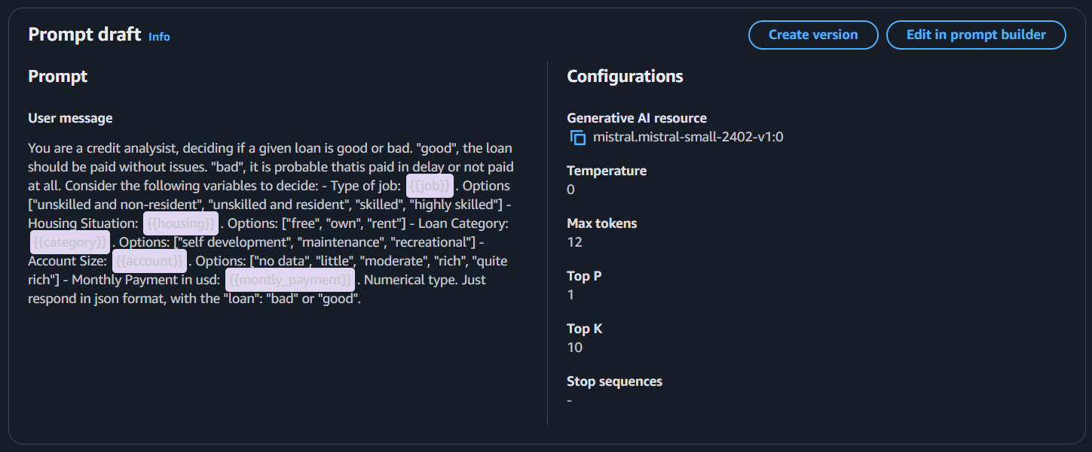
2. bedrock_mistral_prediction.py – Fig 1. Prompt Managment

Slide 8
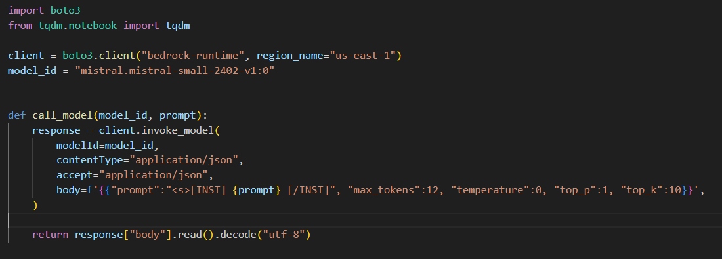
2. bedrock_mistral_prediction.py – Fig 1. Calling the model

Slide 9
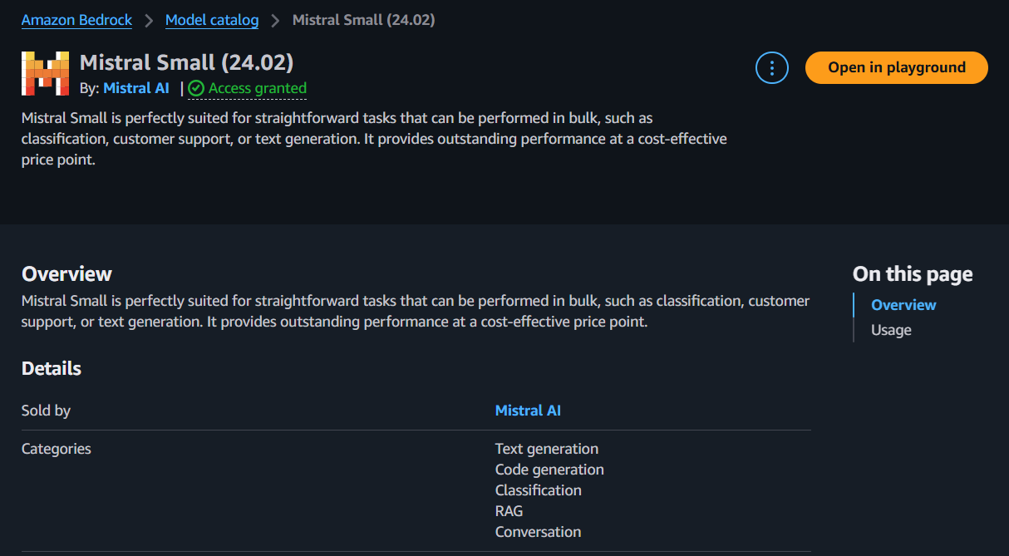
2. bedrock_mistral_prediction.py – Fig 1. Model catalog Mistral Small

Slide 10
3. model_fine_tuning.py
Se creo un voting classifier compuesto de:
DecissionTreeClassifier.
LGBMClassifier.
XGBClassifier.
Notas:
En este punto, se hace todos los one-hot encoding, que sirve para pasar los valores categóricos a columnas. Recién en este formato son admisibles para los modelos de predicción.
Cada uno de los modelos anteriores se fine tuneó.
Las métricas de predicción se muestran en Fig 2 (siguiente slide).
El uso de voting classifier es preferible al uso de un solo modelo en tareas de clasificación.
Usa los datos ya procesados en preprocessing.py.

Slide 11
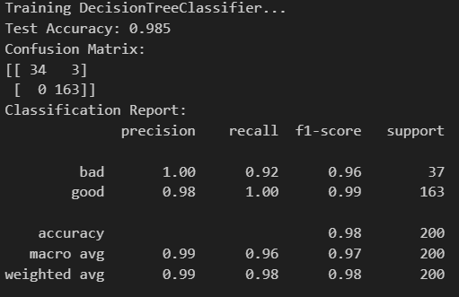
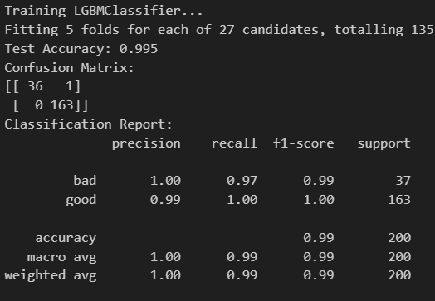
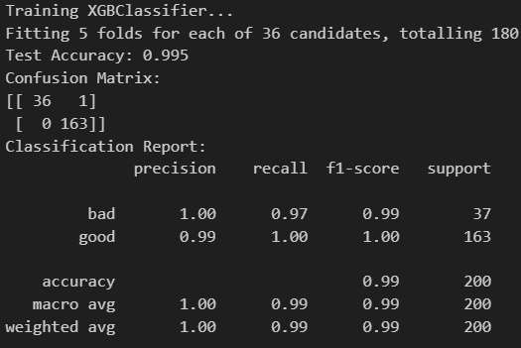
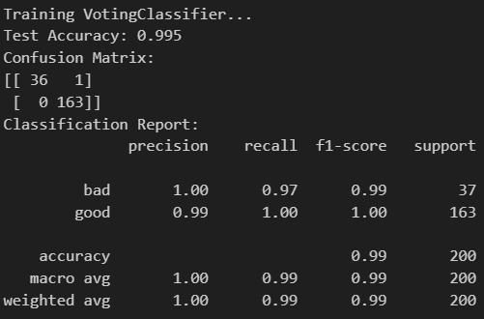
3. model_fine_tune.py – Fig 2. Metricas de Modelo

Slide 12
3. Explicación de uno de los modelos
Revisar el archivo decisión_tree.pdf en donde se muestra el árbol de decisión.

Slide 13
4.training and deploy.ipynb (sagemaker)
Para evitar sobrecostos de sagemaker, la llamada a BedRock se hizo en local.
En Sagemaker se computan el finetuning de los modelos individuales y entrenamiento del VotingClassifier. Luego, se hace el deploy de VotingClassifier
Notas:
Es importante señalar que en archivo model.py contiene funciones nativas de Sagemaker, como: model_fn, input_fn y predict_fn. Es relevante la función input_fn, ya que aquí es donde se hacen las transformaciones necesarias para que el modelo pueda predecir. Hace llamado a la función de preprocessing.py transform_input_data_to_call_endpoint.
El deployment usa las mismas versiones de sklearn, xgboost y lightgbm con las que el modelo fue entrando, para así evitar problemas de incompatibilidad al momento de cargar el modelo en el endpoint.

Slide 14
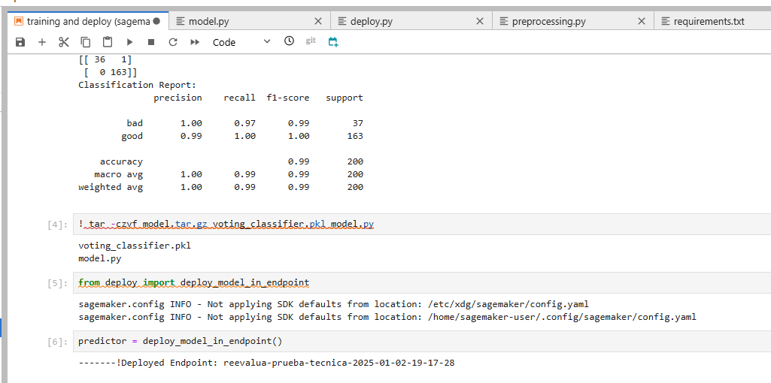
4.training and deploy.ipynb (sagemaker)

Slide 15
5. call_endpoint.py (local)
Una vez deployado el endpoint, se copia el endpoint_name y con los permisos adecuados (se tienen que configurar IAM role, pero en este caso ya que yo mismo soy el creador no es necesario) se puede hacer el llamado.
Los ejemplos son llamados hechos en local. Para que alguien externo pueda hacer llamados, se tiene que configurar una IAM role y al user darle permisos.

Slide 16
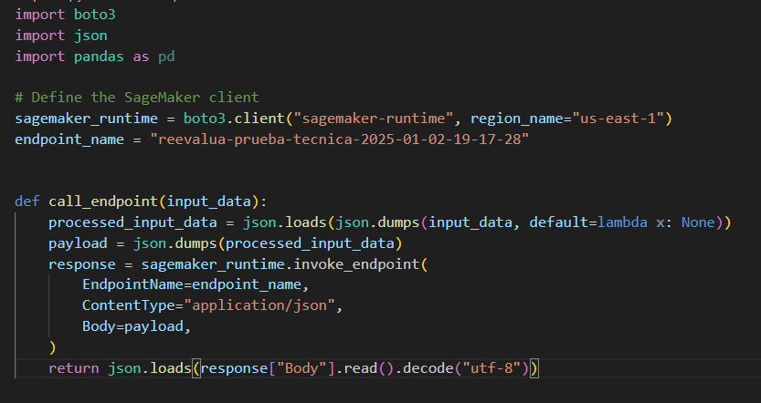
5. call_endpoint.py
- Para poder hacer el llamado al endpoint, se usa esta función pero se debe configurar el aws-cli con los roles necesarios.

Slide 17
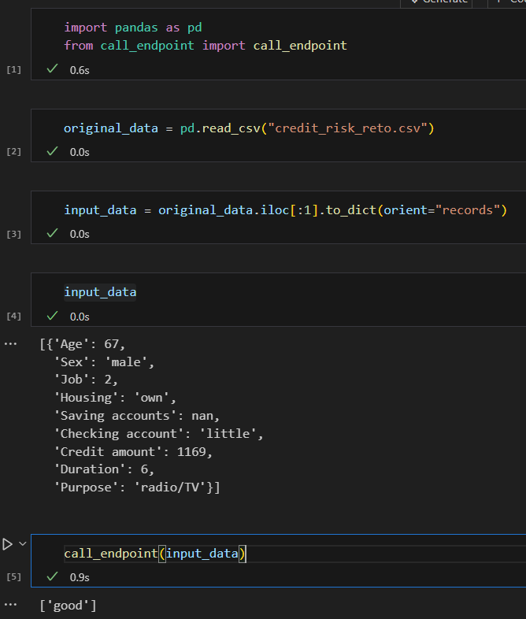
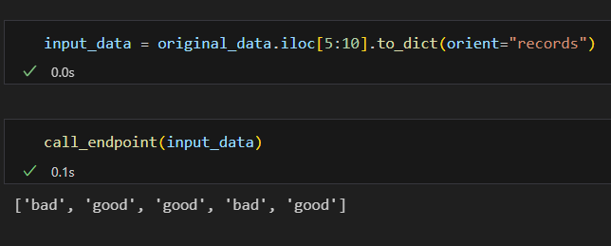
5. call_endpoint.ipynb

Slide 18
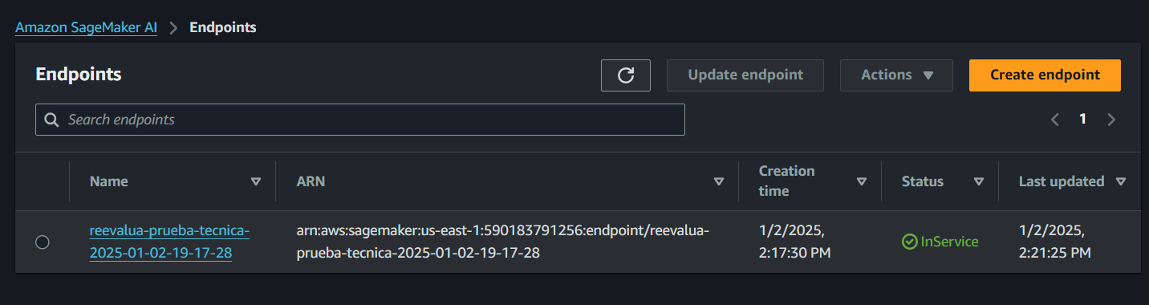
5. call_endpoint En Servicio

Slide 19
Flujo
Preparing Dataset for Model
Raw data
Preprocessing
BedRock request
Target Assigned
Training
Preprocessed Data
Spliting of Data
Fine Tuning Individual Models
Traing Voting Classifier

Slide 20
Deployment
Fix Native Functions to Preprocess Input Data
Save Model
Deployment
Call endpoint

Slide 21
Extras
El nuevo dataset es el archivo llamado: credit_risk_reto_processed.csv.
Se realizó el EDA correspondiente, del cual se creó la función de transformación de los datos. Archivo trials_EDA.ipynb.
Se puede monitorear el uso del endpoing usando CloudWatch (siguiente slide).

Slide 22
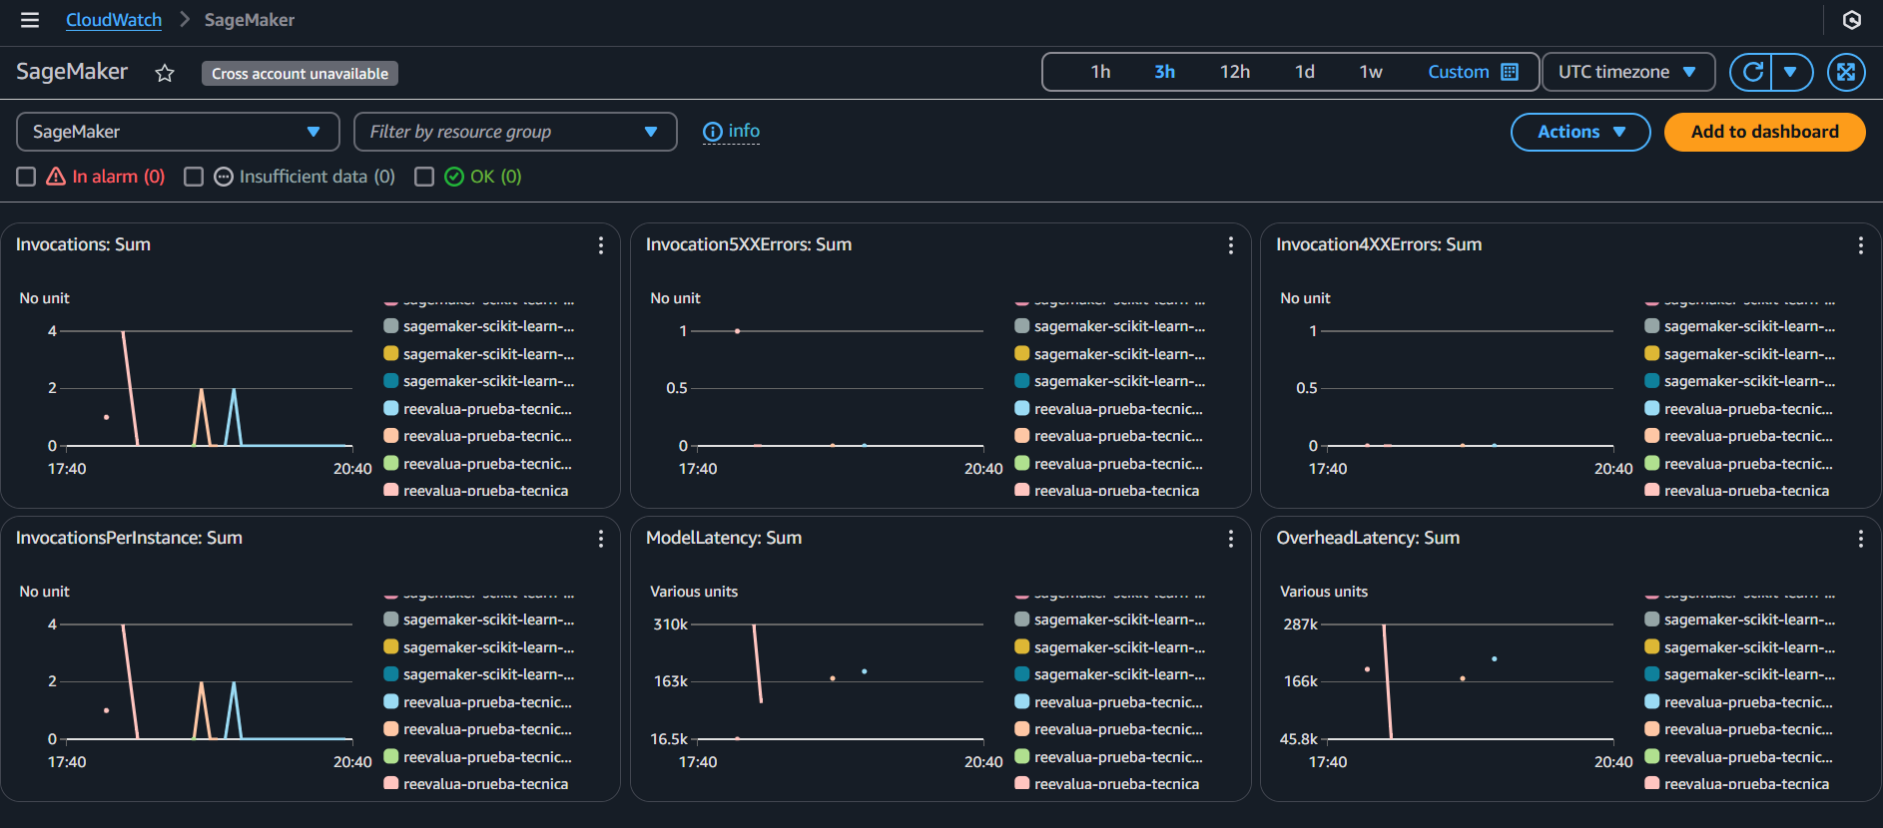
CloudWatch – SageMaker endpoint

Slide 23
Resumen
Se deployó con éxito un endpoint para la llamada de un modelo VotingClassifier. Este predice si un préstamo es bueno o malo.
Los datos usados no tenían label, por lo que se uso una LLM para obtener dichos labels. IDEA NO DESARROLLADA: se podían usar 2 o 3 LLMs y hacer un voting de estos 3 para que la clasificación sea más certera con la “realidad”.
Se crearon las funciones de transformación de datos necesarias para que el modelo pueda ser llamado.
El endpoint puede ser escalable cambiando la configuración.
Se necesita habilitar permisos para hacer la llamada al endpoint. Actualmente, por temas de costos, el endpoint fue eliminado, pero se mostró su funcionamiento en un screenshot.

